Slide 1

โครงการ
นิติมิตร
ผู้ช่วย AI ด้านกฎหมายไทย
รายการฟีเจอร์และหน้าจอต้นแบบ
กรณีตัวอย่าง: สัญญาทางการค้าและการผิดสัญญา (Breach of Contract)
Version 1.0.1
1

Slide 2



ภาพรวมระบบ
ครบในที่เดียว ตั้งแต่เข้าใจสิทธิจนถึงลงมือทำ
ถาม-ตอบกับ AI
คลังความรู้ 18 หมวด
เครื่องมือลงมือทำ
เล่าปัญหาด้วยภาษาของตัวเอง ได้คำตอบทันที พร้อมตัวบทกฎหมายที่คลิกดูต้นฉบับได้
บทความ 3 ระดับ ตัวบทแยกตามวันที่มีผลบังคับ และอภิธานศัพท์ ผ่านการตรวจโดยนักกฎหมาย
คู่มือทำนิติกรรมทีละขั้น แบบฟอร์มสัญญา ตัวช่วยนำทางสู่ศาล และหน่วยงานช่วยเหลือ
ให้ข้อมูลกฎหมายทั่วไป ไม่ใช่คำปรึกษาเฉพาะคดี · ทุกคำตอบมีแหล่งอ้างอิงและวันที่ของข้อมูล
2

Slide 3
รายการฟีเจอร์ · เฟส 1 (MVP)
12 ความสามารถหลักที่ต้องมีก่อนเปิดใช้งาน
แชทกับ AI
บัญชีและประวัติแชท
R-03
ถามด้วยภาษาตัวเอง ได้คำตอบตามโครง สรุป · สิทธิ · ขั้นตอน · เอกสาร · ระยะเวลา · เมื่อไรควรหาทนาย
R-01
ใช้ได้ทันทีโดยไม่ต้องสมัคร ย้ายประวัติเข้าบัญชีภายหลังได้
R-02
สมัครสมาชิก ความยินยอม PDPA แยกตามวัตถุประสงค์
R-04
อ้างอิงตัวบทที่คลิกดูได้ พร้อมวันที่ข้อมูล
R-07
จัดการประวัติแชท และแชร์แบบอ่านอย่างเดียว
R-05
AI ถามกลับเมื่อข้อมูลไม่พอ และเสนอขั้นตอนถัดไป
R-08
ให้คะแนนคำตอบ ส่งคำตอบที่ถูกติเข้าคิวนักกฎหมาย
R-06
ตรวจจับเหตุเร่งด่วน และแสดงสายด่วนทันที
ความรู้และการลงมือทำ
ระบบหลังบ้าน
R-10
คลังความรู้ 18 หมวด ค้นหาด้วยเลขมาตราได้
R-17
เขียน ตรวจ อนุมัติเนื้อหา นำเข้าตัวบท คิว feedback และจัดการผู้ใช้
R-12
คู่มือทำนิติกรรมทีละขั้น 20 เรื่อง
R-16
หน่วยงานช่วยเหลือและสายด่วน กรองตามจังหวัด
3

Slide 4
รายการฟีเจอร์ · เฟส 2–3
ต่อยอดเป็นเครื่องมือลงมือทำครบวงจร
เฟส 2 · ควรมี
เฟส 3 · อาจมี
R-09
แนบรูปหรือ PDF เช่น สัญญา หมายศาล ให้ AI อธิบาย
R-19
ภาษาเพิ่ม 6 ภาษา (ลาว พม่า เวียดนาม จีน ญี่ปุ่น เกาหลี) LINE OA และแอปมือถือแบบ PWA
R-11
หลักสูตรเรียนจาก 0 พร้อมแบบทดสอบ
เพิ่ม
รายชื่อทนายที่สมัครใจเข้าร่วม
R-13
แบบฟอร์มสัญญาแบบกรอกทีละคำถาม ดาวน์โหลด DOCX/PDF
R-14
นำทางสู่ศาล: ศาลที่มีอำนาจ ค่าธรรมเนียม อายุความ
หมุดหมายหลัก
R-15
สมุดคดีส่วนตัว: ไทม์ไลน์ วันนัด การแจ้งเตือน
12 ม.ค. 2570 เปิดทดลองใช้สาธารณะ (เฟส 1)
ตั้งค่า AI โควตา ต้นทุน และสถิติคำถาม
19 ก.พ. 2570 เครื่องมือลงมือทำครบ
R-18
29 มี.ค. 2570 รุ่น 1.1 สมุดคดี แนบไฟล์
ไตรมาส 2 ปี 2570 เริ่มเฟส 3
4

Slide 5
เส้นทางผู้ใช้หลัก (J1)
จากเล่าปัญหา สู่สิ่งที่ทำต่อได้จริง
1
2
3
4
5
เล่าปัญหา
ตรวจเหตุเร่งด่วน
AI ถามกลับ
คำตอบพร้อมอ้างอิง
ลงมือทำ
ด้วยภาษาของตัวเอง
แสดงสายด่วน หรือเตือนอายุความ
ไม่เกิน 3 ข้อ
สรุป สิทธิ ขั้นตอน เอกสาร
คู่มือ · เครื่องมือศาล · หน่วยงาน
“ส่งงานช้า โดนหักค่าปรับ 3 แสน”
ใกล้ครบ 1 ปีฟ้องเรื่องชำรุดบกพร่อง
รับมอบงานโดยสงวนสิทธิหรือไม่
ป.พ.พ. ม.381, 383
ส่งหนังสือบอกกล่าว
แถวล่าง: ตัวอย่างจากกรณีสัญญาทางการค้า
5

Slide 6

กรณีตัวอย่างที่ใช้ในหน้าจอ
สัญญาทางการค้าและการผิดสัญญา (Breach of Contract)
คุณวิทย์, 42 เจ้าของบริษัทรับเหมาตกแต่งภายใน (SME) เซ็นสัญญาที่เสียเปรียบตั้งแต่ต้น หรือสัญญาไม่รัดกุมพอ
1
2
3
ค่าปรับส่งงานล่าช้าแสนโหด
ซัพพลายเออร์ส่งของไม่ได้มาตรฐาน แต่เลิกสัญญาไม่ได้
ถูกเลิกสัญญากะทันหัน
ส่งงานตกแต่งร้านช้า 15 วัน ลูกค้าหักค่าปรับวันละ 20,000 บาท รวม 300,000 บาท (25% ของค่าจ้าง 1.2 ล้าน)
กระเบื้องสีเพี้ยน แตกร้าว 3 ล็อต สัญญาซื้อ 12 เดือนไม่มีข้อให้เลิกสัญญา
ลูกค้าบอกเลิกสัญญาจ้างกลางงานที่ทำไปแล้ว 60% และไม่จ่ายงวดที่ค้าง
เบี้ยปรับสูงเกินส่วน ศาลลดได้ (ม.383) · การสงวนสิทธิตอนรับมอบงาน (ม.381)
ความชำรุดบกพร่อง (ม.472) อายุความ 1 ปี (ม.474) · บอกกล่าวแล้วเลิกสัญญาได้ (ม.387)
ผู้ว่าจ้างเลิกได้แต่ต้องชดใช้ (ม.605) · ผลของการเลิกสัญญา (ม.391)
กรณีสมมติเพื่อสาธิตระบบ · มาตราอ้างอิงจากประมวลกฎหมายแพ่งและพาณิชย์ ควรให้นักกฎหมายผู้ตรวจยืนยันก่อนใช้จริง
6

Slide 7
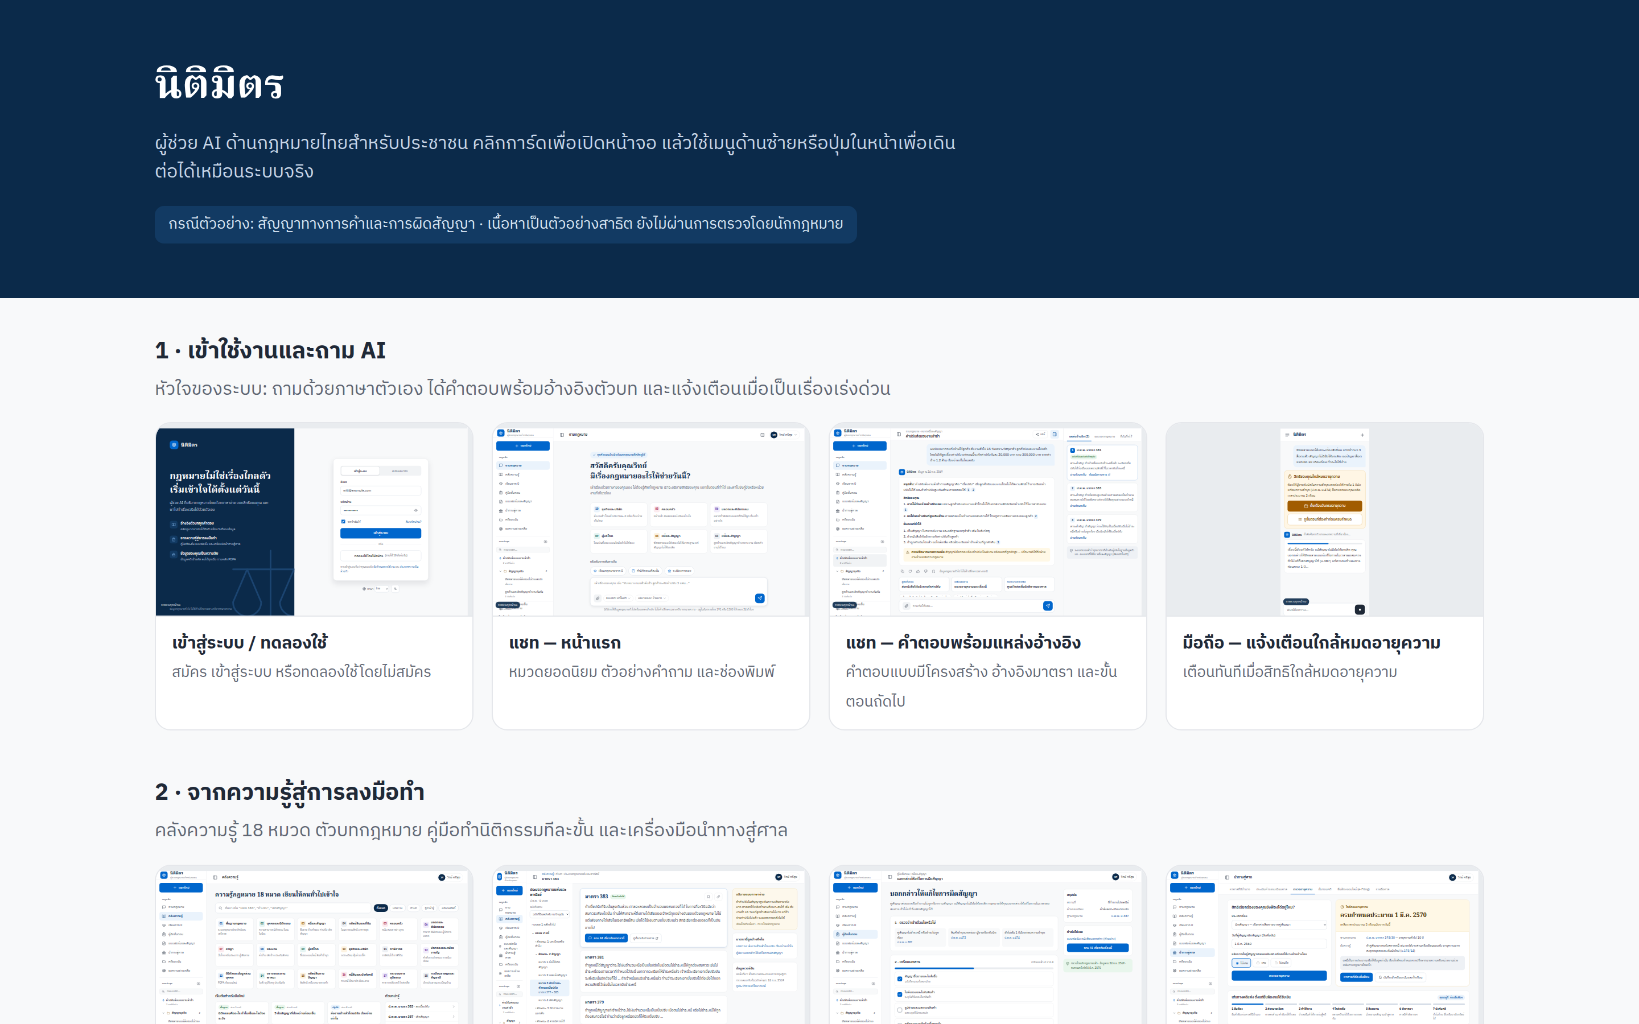
หน้าจอ 1 / 11 · index
หน้าแรก
R-01
R-03
เริ่มถามได้ทันทีโดยไม่ต้องสมัคร มีคำถามตัวอย่างและหมวดยอดนิยม
7
Notes:
ข้อความเคสผิดสัญญาทางการค้าในหน้าจอนี้ (ใช้เล่าประกอบ)
ข้อความในหน้าจอ
ช่องถาม: รับเหมาตกแต่งร้านให้ลูกค้า ส่งงานช้า 15 วันเพราะวัสดุมาช้า ลูกค้าจะหักค่าปรับวันละ 20,000 บาท รวม 300,000 บาท จากค่าจ้าง 1.2 ล้าน ต้องจ่ายเต็มไหม
คำถามตัวอย่าง: “โดนปรับเพราะส่งงานช้า” · “ซัพพลายเออร์ส่งของไม่ตรงสเปก” · “ถูกเลิกสัญญากะทันหัน”
หมวดยอดนิยม: สัญญาและหนี้ · แรงงาน · ผู้บริโภค · ที่ดิน

Slide 8
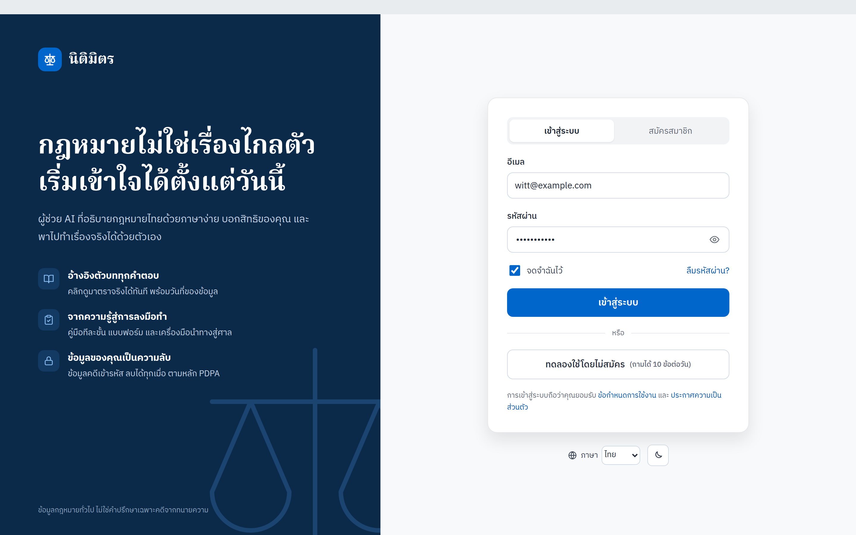
หน้าจอ 2 / 11 · login
เข้าสู่ระบบและสมัครสมาชิก
R-01
R-02
สมัครสมาชิก ให้ความยินยอม PDPA แยกตามวัตถุประสงค์ และย้ายประวัติแชทเข้าบัญชี
8

Slide 9
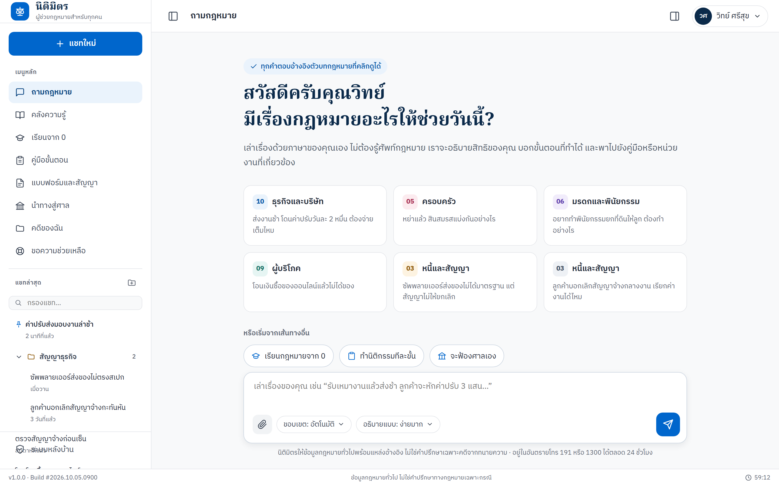
หน้าจอ 3 / 11 · chat
แชทถาม-ตอบกับ AI
R-03
R-05
R-07
เล่าปัญหาด้วยภาษาตัวเอง AI ถามกลับเมื่อข้อมูลไม่พอ จัดการประวัติแชทได้
9
Notes:
ข้อความเคสผิดสัญญาทางการค้าในหน้าจอนี้ (ใช้เล่าประกอบ)
ข้อความในหน้าจอ
AI: ขอถามเพิ่ม 3 ข้อเพื่อตอบให้ตรงกับเรื่องของคุณ
1) สัญญากำหนดค่าปรับไว้อย่างไร มีเพดานค่าปรับสูงสุดหรือไม่ [วันละจำนวนคงที่ / เป็น % ของค่าจ้าง / ไม่แน่ใจ]
2) งานล่าช้าเพราะเหตุใด ผู้ว่าจ้างมีส่วนทำให้ช้าหรือไม่ เช่น แก้แบบ ส่งพื้นที่ช้า [มี / ไม่มี / ไม่แน่ใจ]
3) ลูกค้ารับมอบงานแล้วหรือยัง และตอนรับมอบได้แจ้งสงวนสิทธิเรียกค่าปรับไว้หรือไม่ [สงวนสิทธิ / ไม่ได้สงวนสิทธิ / ยังไม่รับมอบ]

Slide 10
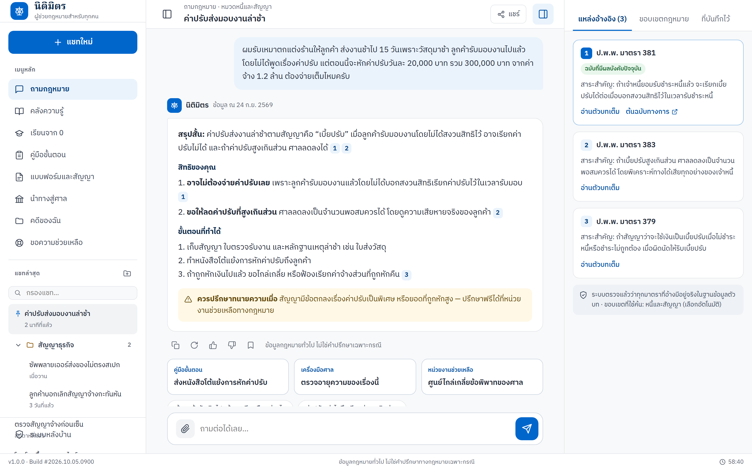
หน้าจอ 4 / 11 · chat-answer
คำตอบพร้อมอ้างอิงตัวบท
R-03
R-04
R-08
คำตอบตามโครง สรุป · สิทธิ · ขั้นตอน · เอกสาร · ระยะเวลา · เมื่อไรควรหาทนาย พร้อมอ้างอิงที่คลิกได้
10
Notes:
ข้อความเคสผิดสัญญาทางการค้าในหน้าจอนี้ (ใช้เล่าประกอบ)
ข้อความในหน้าจอ
สรุป: ค่าปรับส่งงานล่าช้าตามสัญญาคือ “เบี้ยปรับ” ถ้าสูงเกินส่วน ศาลลดลงเป็นจำนวนพอสมควรได้ (ป.พ.พ. ม.383) และถ้าลูกค้ารับมอบงานแล้วโดยไม่ได้บอกสงวนสิทธิไว้ตอนรับมอบ จะเรียกเบี้ยปรับไม่ได้ (ม.381 วรรคสาม)
สิทธิของคุณ: ขอให้ลดค่าปรับโดยแสดงว่าผู้ว่าจ้างเสียหายจริงไม่มากเท่าค่าปรับ และโต้แย้งส่วนที่ล่าช้าเพราะผู้ว่าจ้าง
ขั้นตอน: 1) ตรวจข้อสัญญาเรื่องค่าปรับและการตรวจรับ 2) รวบรวมหลักฐานเหตุล่าช้า 3) ทำหนังสือขอเจรจาลดค่าปรับ
เอกสาร: สัญญาจ้าง ใบตรวจรับงาน อีเมล/LINE เรื่องแก้แบบ ใบส่งวัสดุ
เมื่อไรควรหาทนาย: ลูกค้าหักเงินไปแล้วและไม่ยอมเจรจา หรือยอดพิพาทสูง
อ้างอิง: ป.พ.พ. ม.379, 381, 383 · ข้อมูล ณ วันที่ ... · ข้อมูลกฎหมายทั่วไป ไม่ใช่คำปรึกษาเฉพาะคดี
ทางเลือกเคสอื่น
ข้อความในหน้าจอ
สรุป: สัญญาไม่มีข้อเลิกสัญญาไม่ได้แปลว่าเลิกไม่ได้ ถ้าซัพพลายเออร์ไม่ชำระหนี้ให้ถูกต้อง คุณบอกกล่าวให้แก้ไขภายในระยะเวลาพอสมควร ถ้ายังไม่แก้ เลิกสัญญาได้ (ป.พ.พ. ม.387)
สิทธิ: ผู้ขายต้องรับผิดในความชำรุดบกพร่อง (ม.472) และเรียกค่าเสียหายจากการไม่ชำระหนี้ได้ (ม.215)
ข้อควรระวัง: ถ้ารับของที่เห็นความชำรุดได้ชัดไว้โดยไม่ทักท้วง ผู้ขายอาจไม่ต้องรับผิด (ม.473) จึงควรทักท้วงเป็นหนังสือทุกครั้งที่รับของ
เอกสาร: สัญญาซื้อขาย ใบส่งของ รูปถ่ายสินค้า ผลตรวจสเปก หนังสือทักท้วง
ถัดไป: [คู่มือส่งหนังสือบอกกล่าว] [หาหน่วยงานไกล่เกลี่ย]
ข้อความในหน้าจอ
ผู้ใช้: ลูกค้าบอกเลิกสัญญาจ้างกลางงาน ทำไปแล้ว 60% แล้วไม่จ่ายงวดที่ค้าง
สรุป: ผู้ว่าจ้างมีสิทธิบอกเลิกสัญญาก่อนงานเสร็จได้ แต่ต้องเสียค่าสินไหมทดแทนให้ผู้รับจ้างสำหรับความเสียหายจากการเลิกสัญญา (ป.พ.พ. ม.605)
สิ่งที่เรียกร้องได้: ค่างานที่ทำไปแล้วตามควรค่า (ม.391) · ค่าวัสดุที่สั่งไว้แล้ว · ค่าเสียหายจากการเลิกสัญญา
ขั้นตอน: 1) ทำบันทึกและถ่ายภาพสภาพงาน ณ วันที่ถูกเลิก 2) สรุปค่างานและค่าวัสดุ 3) ส่งหนังสือทวงถาม
เมื่อไรควรหาทนาย: ยอดเรียกร้องสูง หรือสัญญามีข้อตกลงให้ใช้อนุญาโตตุลาการ

Slide 11
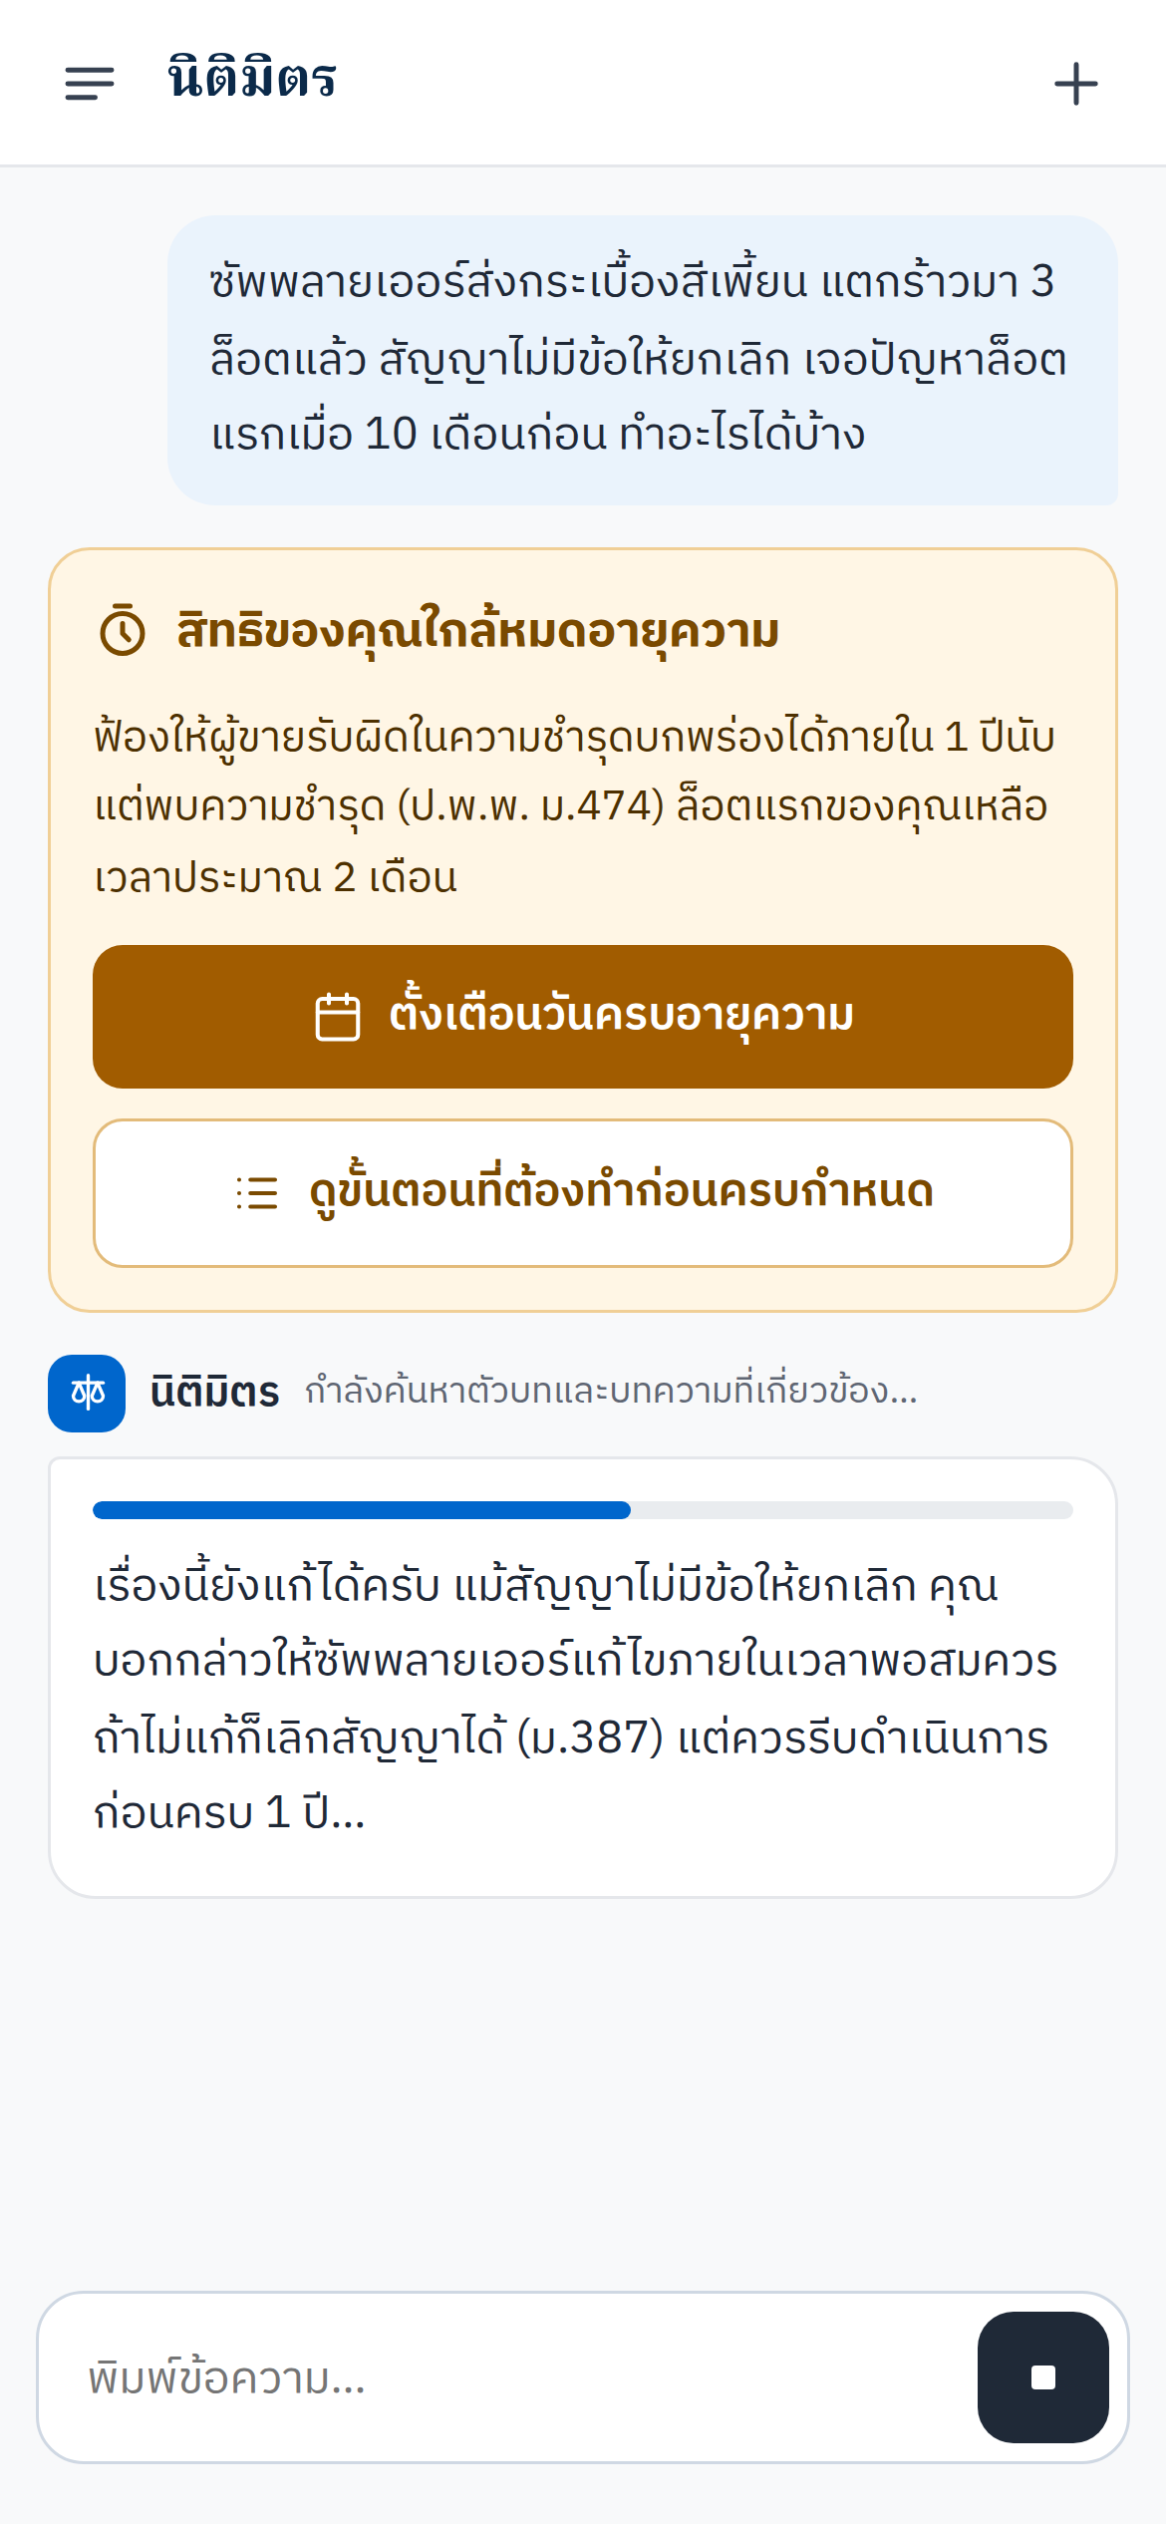
หน้าจอ 5 / 11 · mobile-safety
แจ้งเตือนใกล้หมดอายุความบนมือถือ
R-06
ตรวจจับเรื่องที่ใกล้หมดอายุความ แสดงแถบเตือนเด่นชัดพร้อมปุ่มตั้งเตือน
11
Notes:
ข้อความเคสผิดสัญญาทางการค้าในหน้าจอนี้ (ใช้เล่าประกอบ)
ข้อความในหน้าจอ
ผู้ใช้: ซัพพลายเออร์ส่งกระเบื้องสีเพี้ยน แตกร้าว มาแล้ว 3 ล็อต สัญญาซื้อ 12 เดือนไม่มีข้อให้เลิกสัญญา พบปัญหาล็อตแรกเมื่อ 10 เดือนก่อน
แถบเตือน (เด่นชัด): ใกล้หมดอายุความ — การฟ้องให้ผู้ขายรับผิดในความชำรุดบกพร่องต้องทำภายใน 1 ปีนับแต่พบความชำรุด (ป.พ.พ. ม.474) ล็อตแรกของคุณเหลือเวลาประมาณ 2 เดือน
ปุ่ม: ดูขั้นตอนเร่งด่วน · ติดต่อหน่วยงานช่วยเหลือ

Slide 12
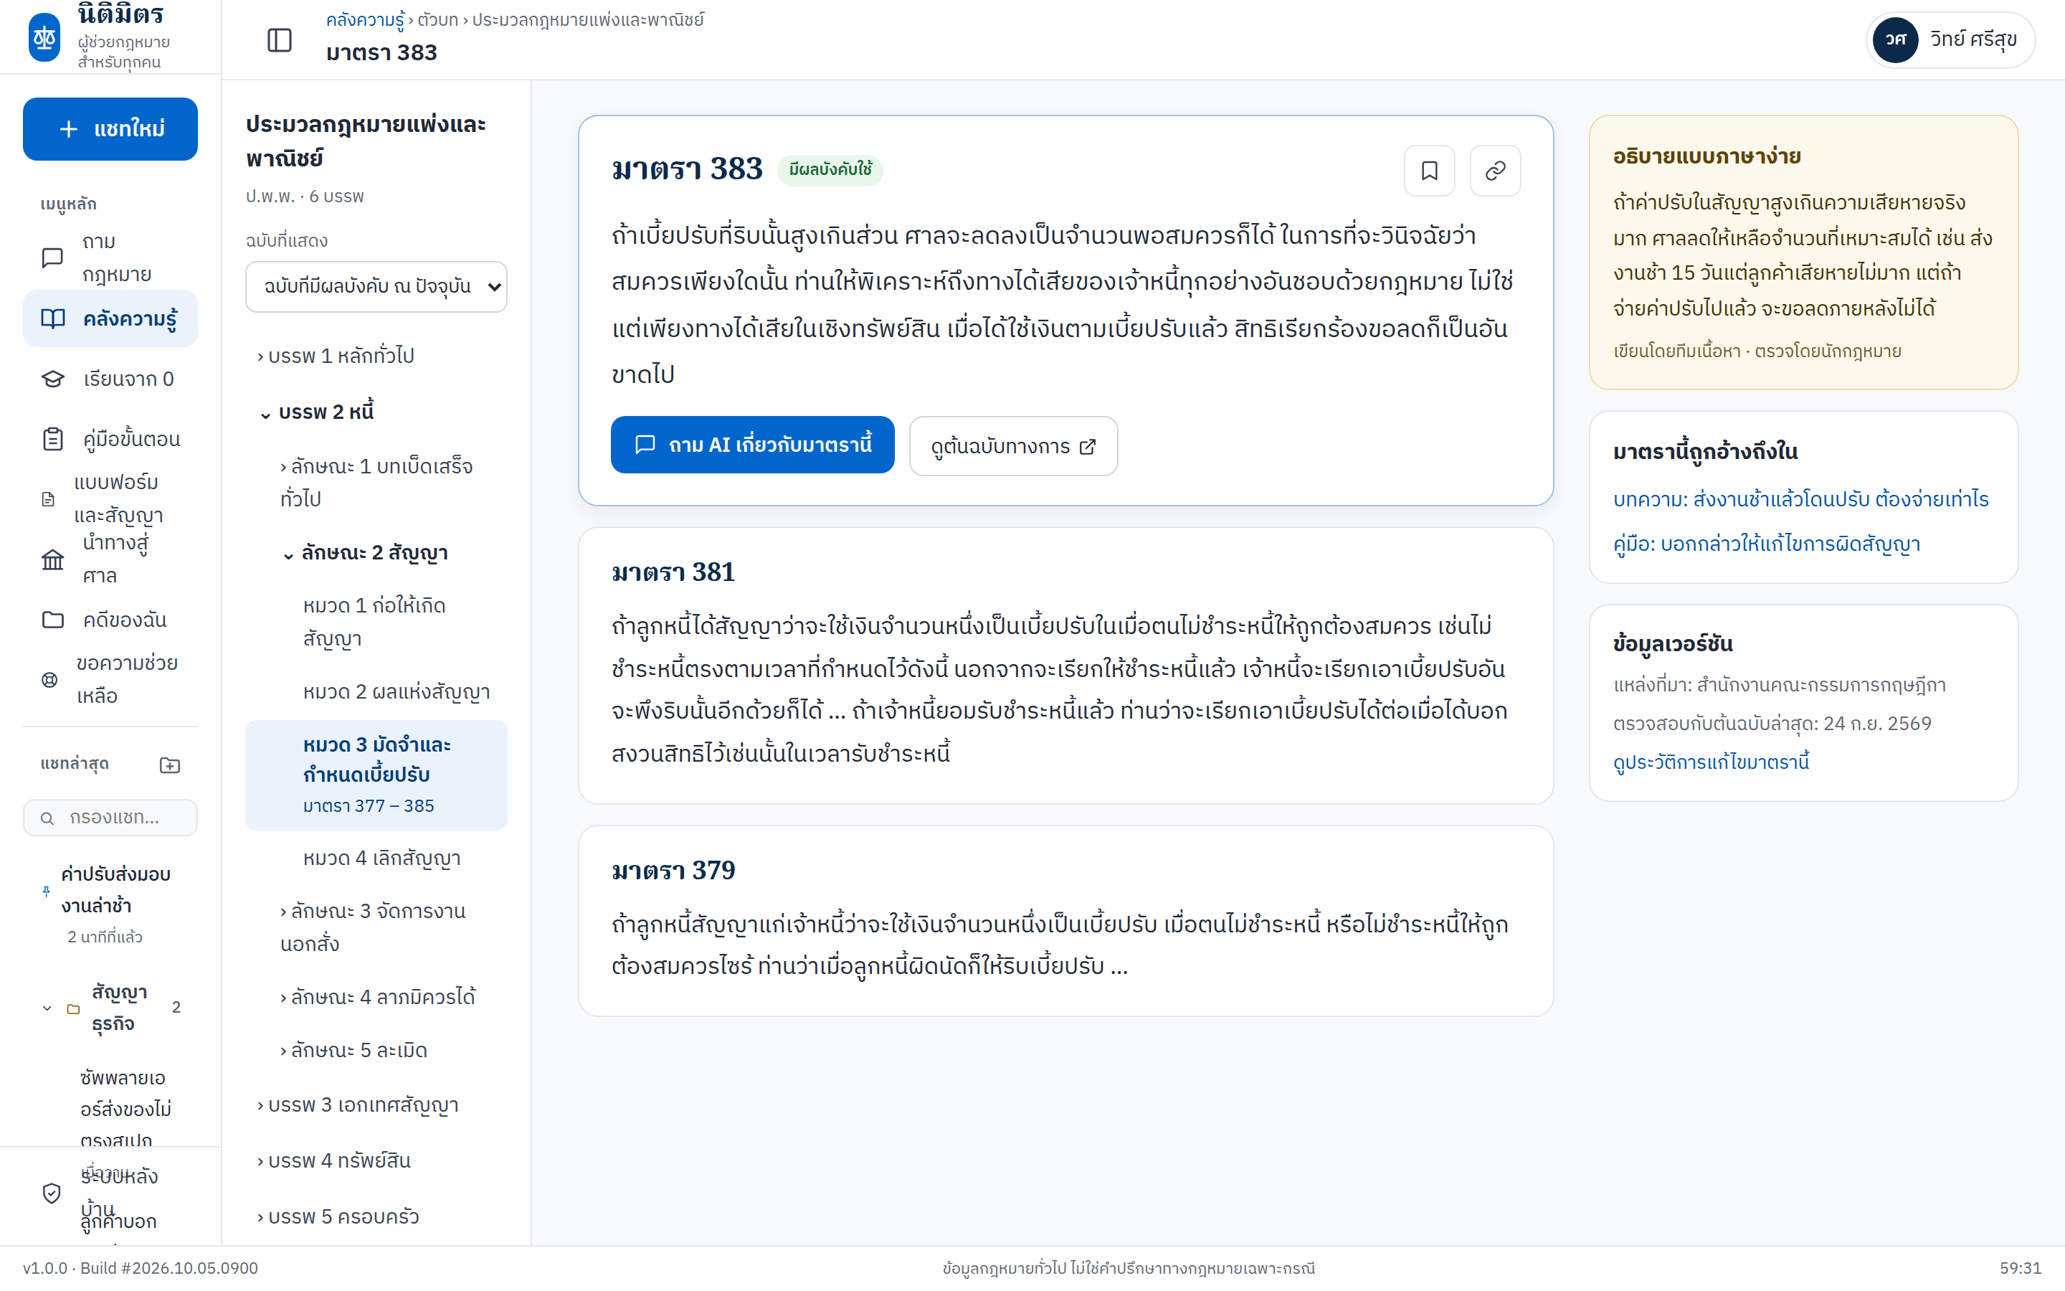
หน้าจอ 6 / 11 · law
ตัวบทกฎหมาย
R-04
R-10
ตัวบทต้นฉบับแยกตามวันที่มีผลบังคับ พร้อมคำอธิบายภาษาง่าย ค้นหาด้วยเลขมาตราได้
12
Notes:
ข้อความเคสผิดสัญญาทางการค้าในหน้าจอนี้ (ใช้เล่าประกอบ)
ข้อความในหน้าจอ
หัวแผง: ประมวลกฎหมายแพ่งและพาณิชย์ มาตรา 383 · ฉบับที่มีผลบังคับ ณ วันที่ข้อมูล
ตัวบท: “ถ้าเบี้ยปรับที่ริบนั้นสูงเกินส่วน ศาลจะลดลงเป็นจำนวนพอสมควรก็ได้ ...” (ใส่ข้อความเต็มจากฉบับทางการ)
ภาษาง่าย: ศาลพิจารณาทางได้เสียทุกอย่างของผู้ว่าจ้าง ไม่ใช่ดูเฉพาะความเสียหายที่เป็นตัวเงินหรือตัวเลขในสัญญา
มาตราที่เกี่ยวข้อง: ม.379 · ม.380 · ม.381

Slide 13
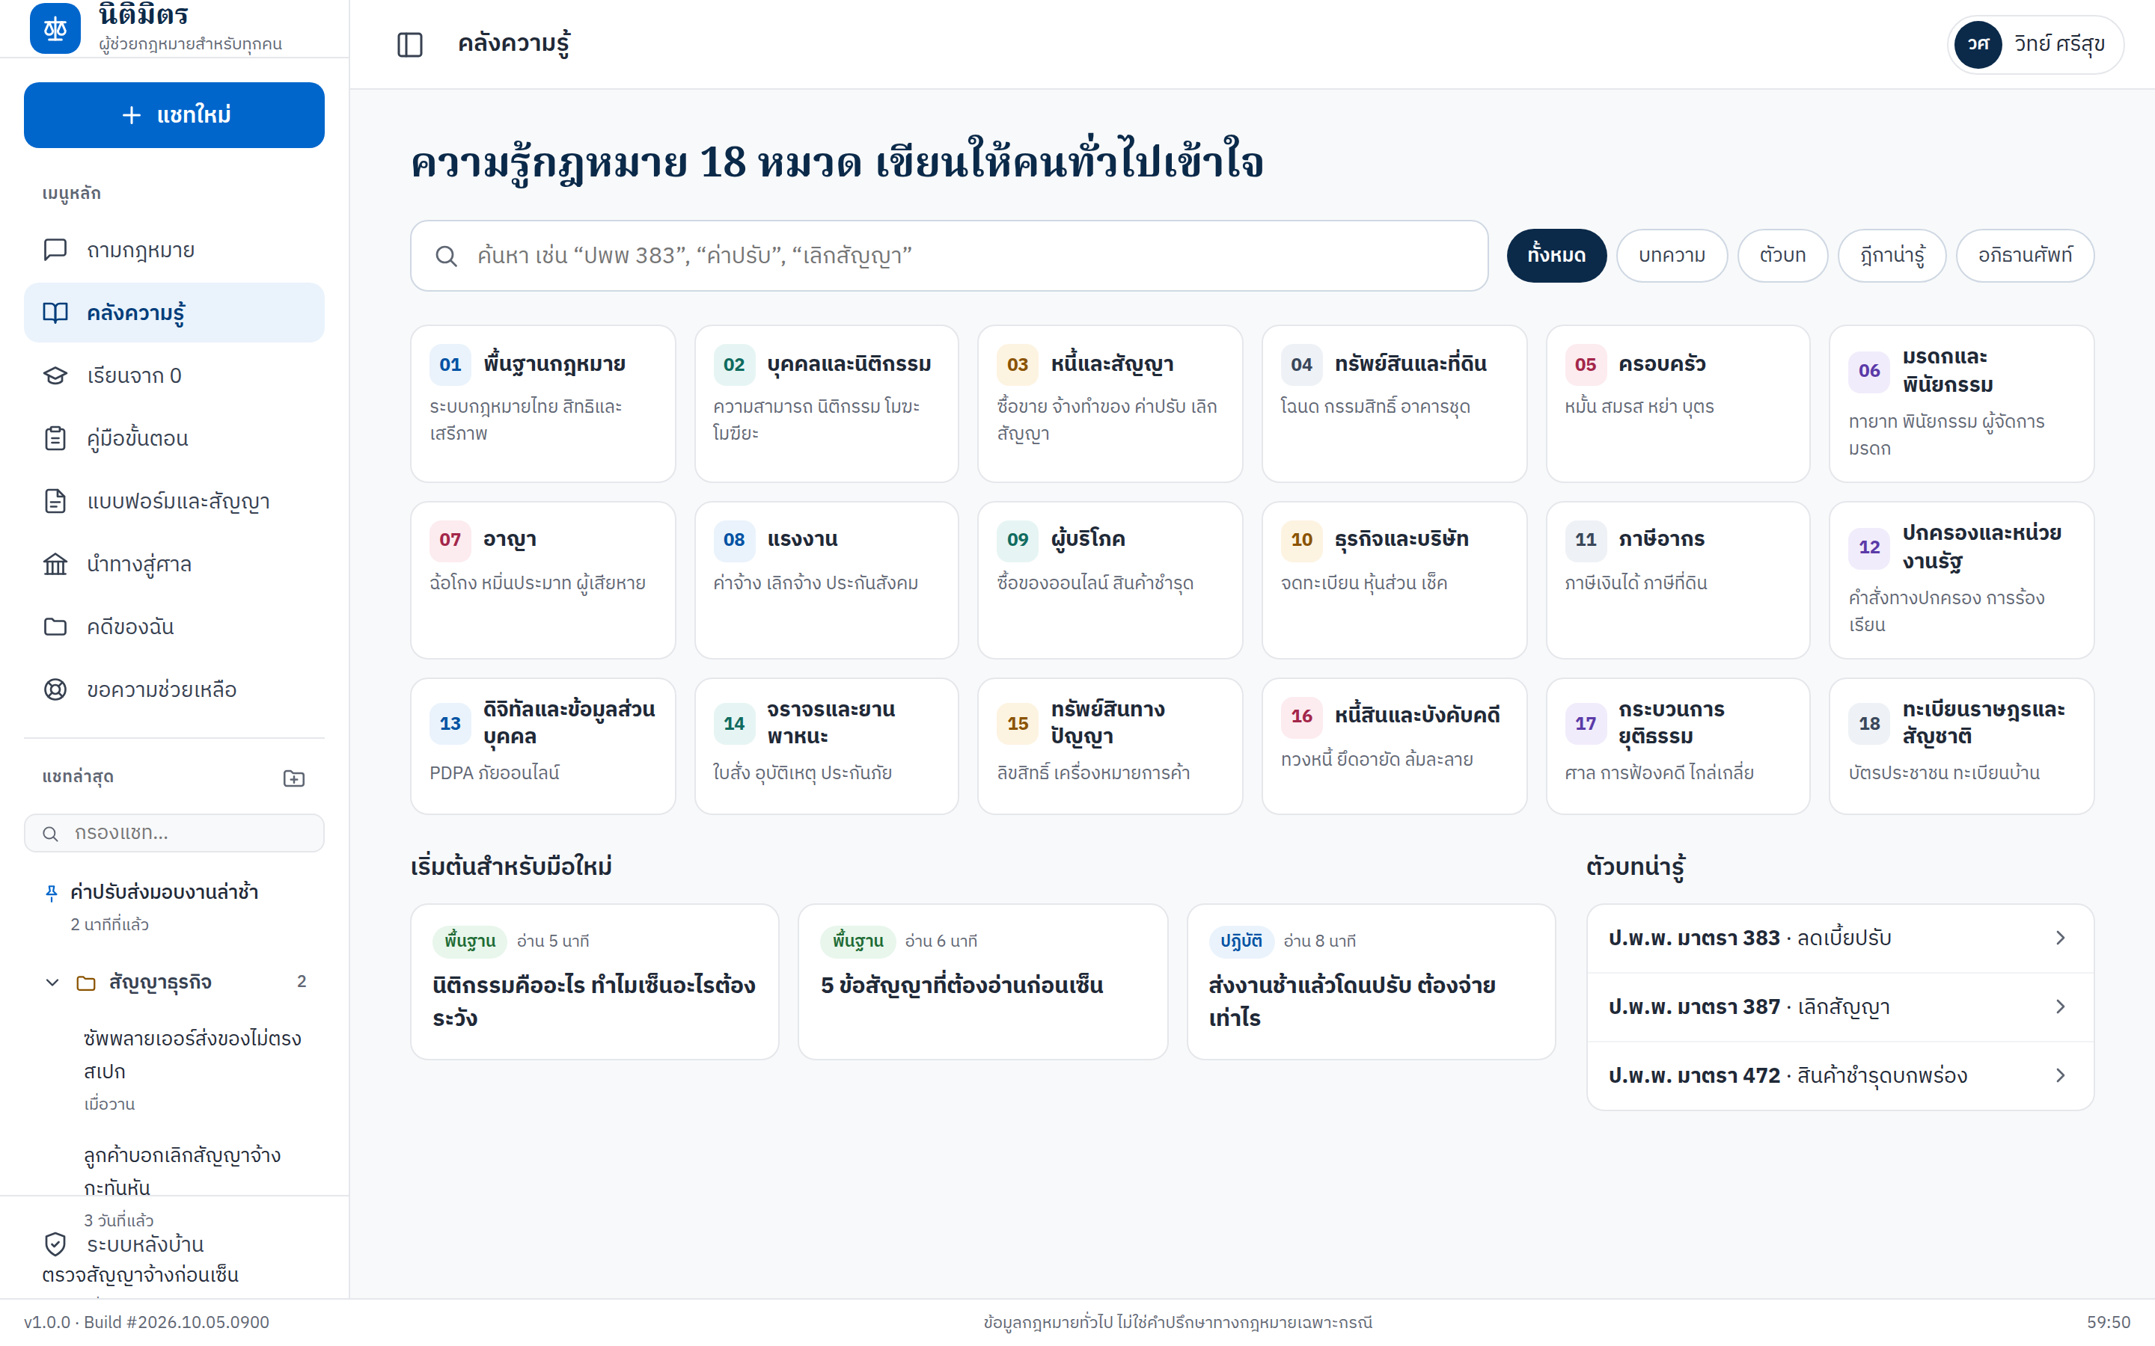
หน้าจอ 7 / 11 · library
คลังความรู้
R-10
บทความ 3 ระดับ 18 หมวด อภิธานศัพท์ ผ่านนักกฎหมายตรวจ
13
Notes:
ข้อความเคสผิดสัญญาทางการค้าในหน้าจอนี้ (ใช้เล่าประกอบ)
ข้อความในหน้าจอ
หมวด: สัญญาและหนี้
บทความแนะนำ: “5 ข้อสัญญาที่ต้องอ่านก่อนเซ็น: ค่าปรับ การส่งมอบ การตรวจรับ การเลิกสัญญา การระงับข้อพิพาท” · “ข้อสัญญาที่ไม่เป็นธรรมคืออะไร (พ.ร.บ.ว่าด้วยข้อสัญญาที่ไม่เป็นธรรม พ.ศ. 2540)” · “ส่งงานช้าแล้วโดนปรับ ต้องจ่ายเท่าไร”
ตัวบท: ป.พ.พ. บรรพ 2 ลักษณะ 1 (หนี้) · ลักษณะ 2 (สัญญา)
อภิธานศัพท์: เบี้ยปรับ · มัดจำ · บอกกล่าว · ผิดนัด · สงวนสิทธิ

Slide 14
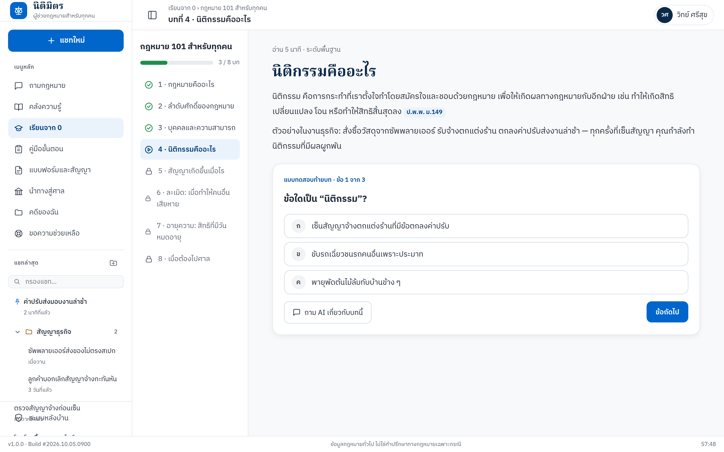
หน้าจอ 8 / 11 · learn
หลักสูตรเรียนจาก 0
R-11
บทเรียนละ 5 นาที แบบทดสอบ และติดตามความก้าวหน้า
14
Notes:
ข้อความเคสผิดสัญญาทางการค้าในหน้าจอนี้ (ใช้เล่าประกอบ)
ตัวอย่างบทเรียนเข้ากับเคส: “สัญญา 101 — อ่านสัญญาก่อนเซ็น: ค่าปรับ การส่งมอบ การตรวจรับ การเลิกสัญญา”
แบบทดสอบ: ถ้ารับมอบงานที่ส่งช้าโดยไม่บอกสงวนสิทธิ ยังเรียกค่าปรับได้หรือไม่ (เฉลย: ไม่ได้ ตาม ป.พ.พ. ม.381 วรรคสาม)

Slide 15
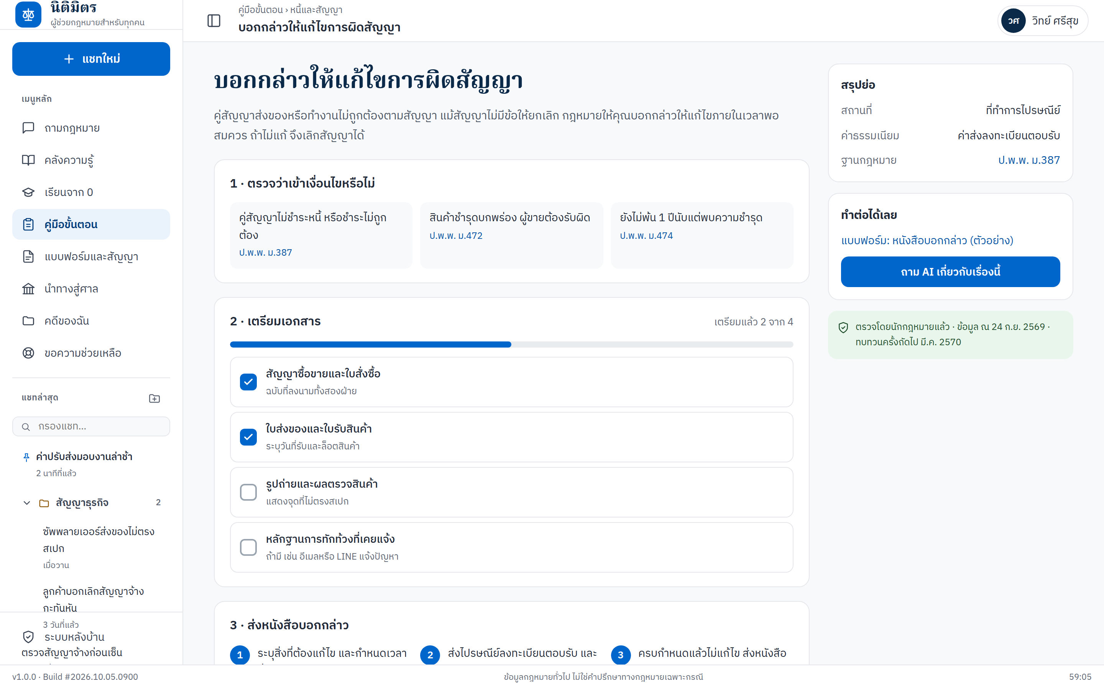
หน้าจอ 9 / 11 · guide
คู่มือทำทีละขั้น
R-12
Checklist เอกสาร สถานที่ ค่าธรรมเนียม และฐานกฎหมาย บันทึกความคืบหน้าได้
15
Notes:
ข้อความเคสผิดสัญญาทางการค้าในหน้าจอนี้ (ใช้เล่าประกอบ)
ข้อความในหน้าจอ
คู่มือ: ส่งหนังสือบอกกล่าวให้แก้ไขการผิดสัญญา
[ ] 1. รวบรวมสัญญาและหลักฐานการผิดสัญญา (ใบส่งของ รูปถ่าย ผลตรวจสเปก)
[ ] 2. ระบุสิ่งที่ต้องแก้ไขและกำหนดระยะเวลาที่พอสมควร
[ ] 3. ส่งหนังสือทางไปรษณีย์ลงทะเบียนตอบรับ
[ ] 4. เก็บใบตอบรับไว้เป็นหลักฐาน
[ ] 5. ครบกำหนดแล้วยังไม่แก้ไข ส่งหนังสือบอกเลิกสัญญา
สถานที่: ที่ทำการไปรษณีย์ · ค่าใช้จ่าย: ค่าส่งลงทะเบียนตอบรับ · ฐานกฎหมาย: ป.พ.พ. ม.387

Slide 16
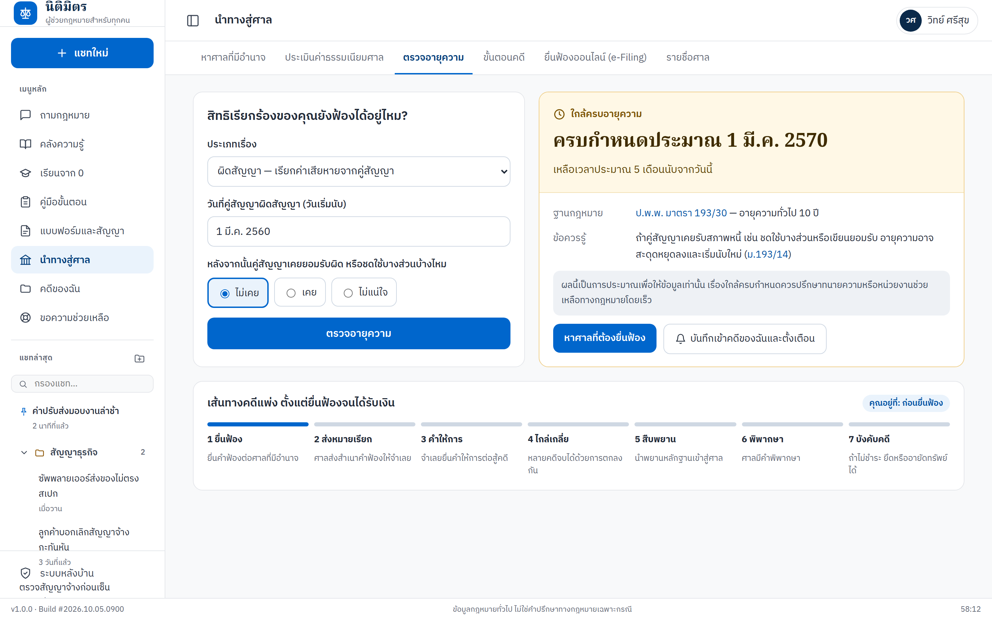
หน้าจอ 10 / 11 · court
นำทางสู่ศาล
R-14
ตอบคำถาม 5 ขั้น ได้ศาลที่น่าจะมีอำนาจ ค่าธรรมเนียมโดยประมาณ และวันครบอายุความ
16
Notes:
ข้อความเคสผิดสัญญาทางการค้าในหน้าจอนี้ (ใช้เล่าประกอบ)
ข้อความในหน้าจอ
ผลการประเมิน (กรณีถูกเลิกสัญญาจ้าง ค่างานค้างชำระ 480,000 บาท)
ประเภทคดี: คดีแพ่ง ผิดสัญญาจ้างทำของ
ศาลที่น่าจะมีอำนาจ: ศาลที่จำเลยมีภูมิลำเนา หรือศาลที่มูลคดีเกิดในเขต (ป.วิ.พ. ม.4)
ค่าขึ้นศาลโดยประมาณ: ระบบคำนวณจากทุนทรัพย์
อายุความ: ค่าการงานของผู้ประกอบการมีอายุความสั้นกว่าหนี้ทั่วไป ระบบแสดงวันครบกำหนด
คำแนะนำ: ทุนทรัพย์ค่อนข้างสูง ควรปรึกษาทนาย หรือใช้การไกล่เกลี่ยก่อนฟ้อง
หน่วยงานช่วยเหลือ: ศูนย์ไกล่เกลี่ยข้อพิพาทของศาล · สภาทนายความฯ (ช่วยเหลือประชาชนทางกฎหมาย) · สถาบันอนุญาโตตุลาการ (THAC)

Slide 17
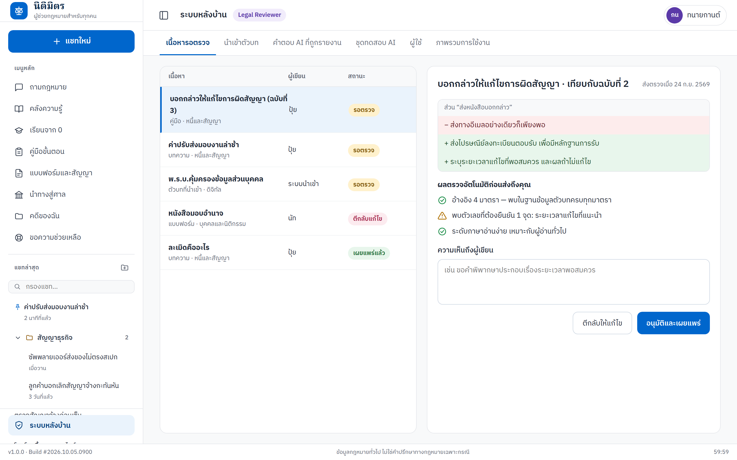
หน้าจอ 11 / 11 · admin
ระบบหลังบ้าน
R-17
R-18
เขียน ตรวจ อนุมัติเนื้อหา นำเข้าตัวบท คิว feedback และจัดการผู้ใช้
17
Notes:
ข้อความเคสผิดสัญญาทางการค้าในหน้าจอนี้ (ใช้เล่าประกอบ)
ข้อความในหน้าจอ
ฝั่งผู้ใช้: ปุ่ม พอใจ / ไม่พอใจ · เหตุผล: [ข้อมูลไม่ครบ] [อ้างอิงไม่ตรง] [อ่านไม่เข้าใจ] · “ไม่ได้บอกว่าต้องสงวนสิทธิตอนรับมอบงาน”
ฝั่งหลังบ้าน: คิวตรวจ · หมวด: สัญญาและหนี้ · สถานะ: รอตรวจ · ผู้ตรวจ: นักกฎหมาย · การดำเนินการ: แก้คำตอบ / เพิ่มเข้าชุดทดสอบ / สร้างงานเติมเนื้อหา

Slide 18
Thank you.

